Slide 1
Департамент образования и науки города Москвы ГБОУ «Школа № 1354 «Вектор»
ПРОФИЛАКТИКА ИНТЕРНЕТ-ЗАВИСИМОСТИ У ДЕТЕЙ И ПОДРОСТКОВ
Педагог-психолог: Руденко Татьяна Александровна

Slide 2
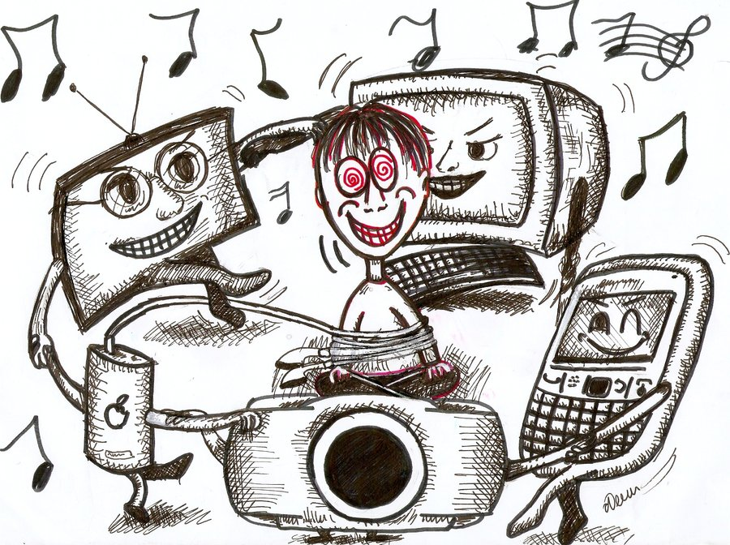
Интернет-зависимость у подростков – это форма аддикции, которая характеризуется чрезмерным увлечением виртуальной средой и стремлением ухода от реальности. Она сопровождается психофизиологическими изменениями поведения, выраженным дискомфортом при невозможности получить доступ к компьютеру и интернету. Такое состояние приводит к социальной дезадаптации, проблемам с успеваемостью, депрессивным расстройствам.

Slide 3
Основные особенности современных детей и подростков:
повышенная лабильность в получении и добывании информации;
разница в восприятии информации.

Slide 4
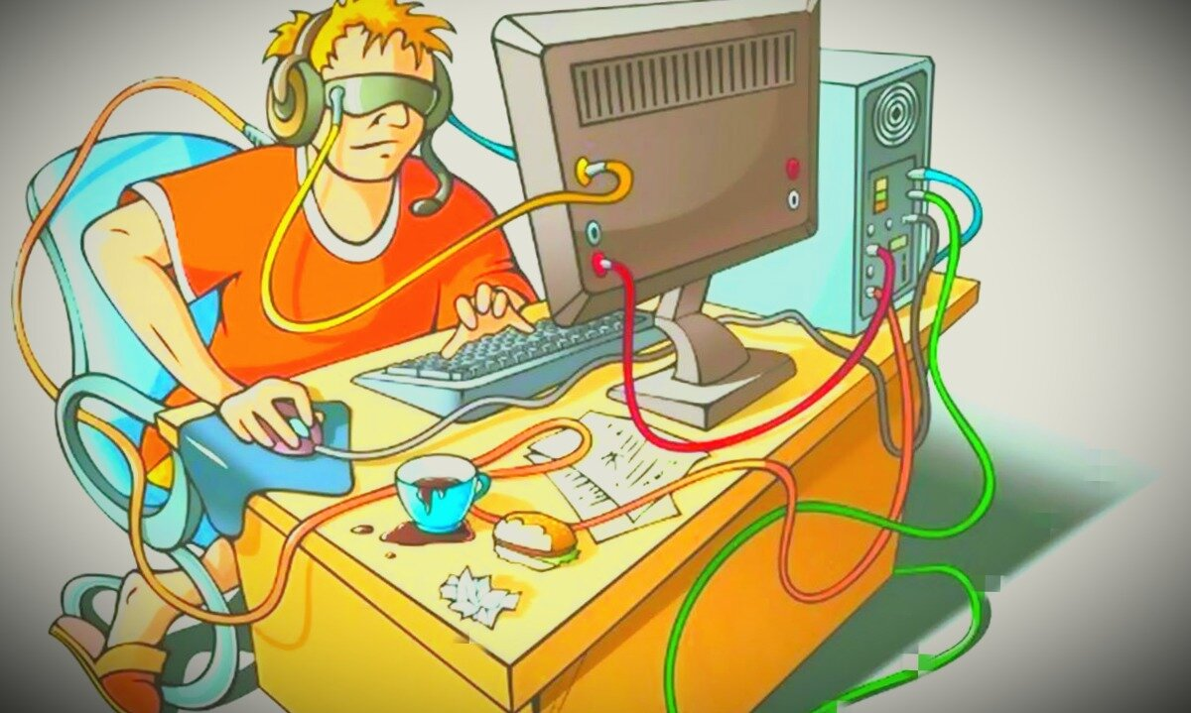
Виды компьютерной зависимости:
1. Игровая зависимость
2. Зависимость от социальных сетей
3. Зависимость от сетевого серфинга

Slide 5
Признаки компьютерной зависимости у подростков:
- Потребность проводить в сети все свободное время, отсутствие других увлечений и хобби.
- «Синдром отмены» - т.е. беспокойство, раздражительность при невозможности выйти в сеть.
- Неоднократный обман родителей или других близких относительно времени, проведенного за компьютером.
- Раздражительность, агрессия в ответ на запреты или уговоры отвлечься от компьютерной игры, социальных сетей.

Slide 6
Признаки компьютерной зависимости у подростков:
- Стремление продолжать играть, несмотря на проблемы в учебе, испорченные отношения с родителями и друзьями.
- Пренебрежение внешним видом и личной гигиеной — подросток может перестать мыться без напоминания, становится равнодушен к своей внешности.
- Физические признаки: бессонница, нервозность, сухие воспаленные глаза, головные боли.

Slide 7
Типичными причинами компьютерной зависимости у подростков можно считать:
- Дефицит ярких эмоций.
- Застенчивость, проблемы с общением.
- Желание доказать превосходство, получить признание.
- Отсутствие традиций отдыха в семье.

Slide 8
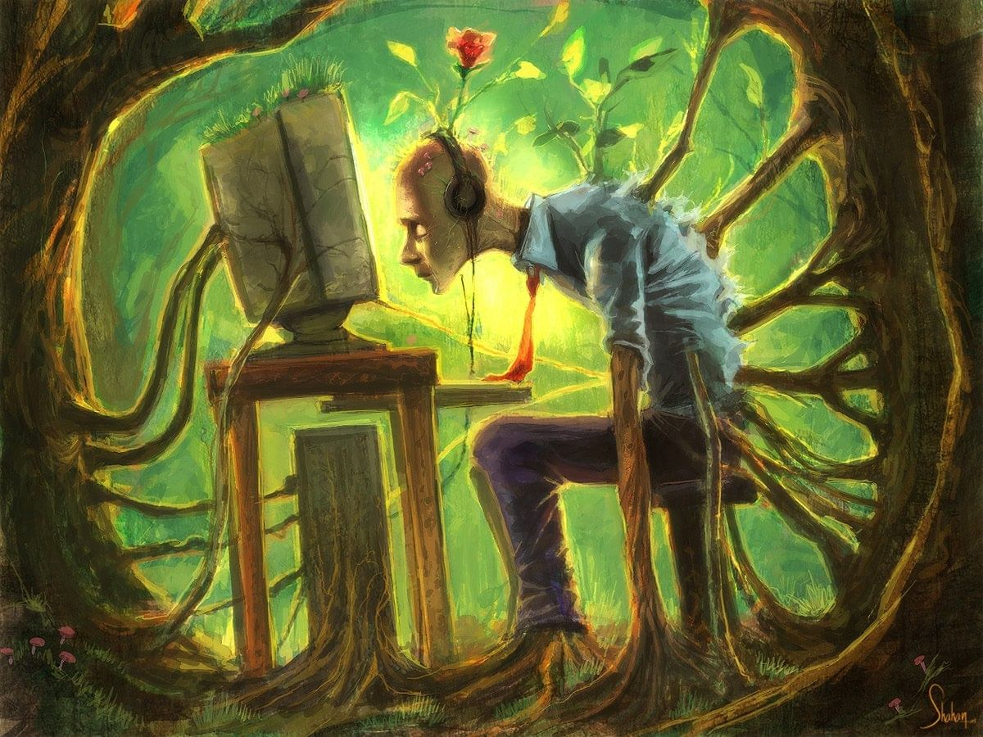
Стадии интернет-зависимости
(классификация Кекелидзе-Шемчука)
I. Доклинический этап.
II.Клинические изменения личности.
III. Клиническая зависимость.
IV. Структурные изменения личности.

Slide 9
Последствия компьютерной зависимости
Нарушения в социальной адаптации.
Нарушения в формировании привязанностей.
Иллюзия достижений.

Slide 10
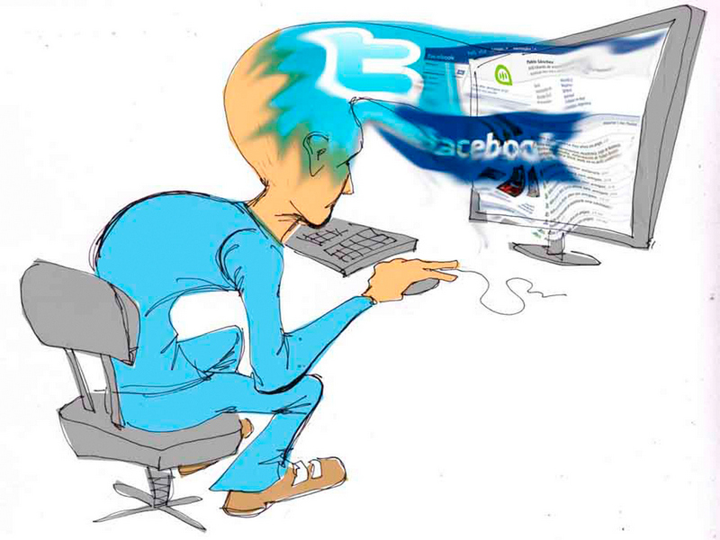
Основные опасности зависимости от гаджетов:
1. Опасность для здоровья
2. Опасность социально-психологическая

Slide 11
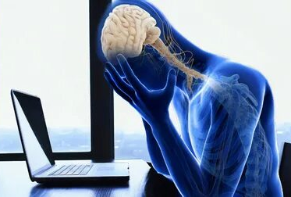
Опасность для здоровья:
От гиподинамии слабеют мышцы, портится осанка и развивается сколиоз.
Нерегулярное питание приводят к гастриту.
Долгое пребывание за монитором
неизбежно влияет на зрение.
Работа гаджетов меняет работу мозга.
Происходит рассосредоточенность
внимания.
Снижается объём памяти.
Снижается качество и общая продолжительность сна.
Рост депрессивных состояний.

Slide 12
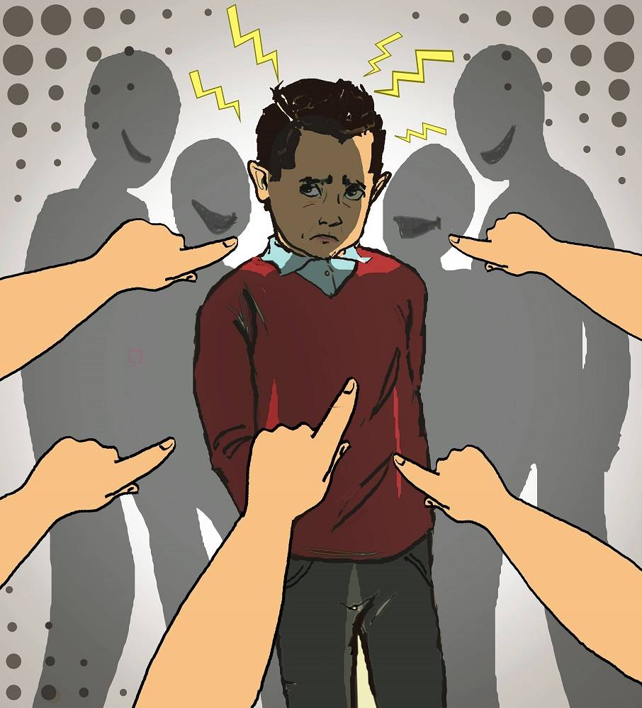
Опасность социально-психологическая:
В сети родители не могут защитить своего ребёнка от нежелательных контактов.
Родители не могут проконтролировать получаемую ребенком информацию.
Родители не знают точно с кем именно общается подросток.
Зачастую подростки беззащитны перед оценкой окружающих, которая выливается на их страницы и комментарии к их фото, постам, блогам, заметкам и пр.
Агрессивная реклама в интернете, гиперссылки, рассылки, навязывание контента, может привести к просмотру видео, фото или получению иной информации нежелательного содержания.
Доверчивые дети могут вступать в разные группы, известные
среди взрослых как “группы смерти“.

Slide 13
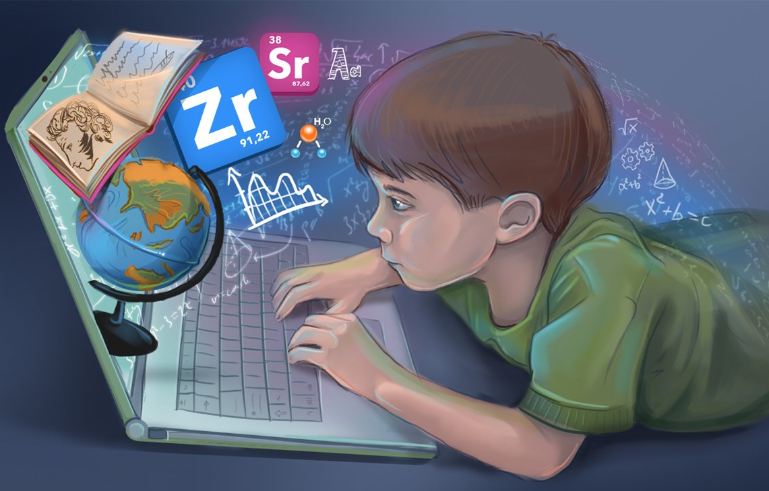
Стараясь отучить ребенка от гаджета, родители допускают ошибку - это запрет на взаимодействия подростка и гаджетов.
Подросток найдёт способ использования гаджетов (просмотр контента совместно с друзьями в школе, игры на гаджетах друзей, в конечном итоге, разблокировка гаджетов родителей и их использование).
Родителям надо понять и принять, что избежать гаджетов невозможно. А вот минимизировать возникновение зависимости от них и их воздействие – можно. Используйте гаджеты в качестве помощников!
Предложите ребёнку обучающие программы, которые можно проходить онлайн, используя гаджет. Покажите ему возможности персональных когнитивных онлайн тренировок, повышающих внимание и развивающих интеллект.

Slide 14
Три принципа избавления от компьютерной зависимости:
Осознание проблемы — нужно признать: «У меня есть проблема». Важно постараться переключить внимание подростка с компьютера на другие дела.
2. Участие всей семьи — причиной ухода в виртуальный мир часто бывает недостаток теплоты, близости, общения с близкими. Родителям важно помнить, что они влияют на успех не меньше, чем специалисты.
3. Поиск нового увлечения — вместо компьютера у подростка должны появиться новые интересные дела: активные хобби, спорт.

Slide 15
Советы:
Дело родителей — создать комфортную обстановку дома.
В подростковом возрасте важна компания сверстников — так пусть у ребенка будет возможность завести ее в спортивных или творческих секциях.
Чтобы избавиться от компьютерной зависимости, подростку нужна мотивация.
Важно разговаривать с ребенком о будущей профессии, интересоваться его склонностями и таким образом создавать базу для новых увлечений.
Важно научить подростка справляться с эмоциями, а также оказывать ему поддержку в стрессовых ситуациях.
При чрезмерном увлечении компьютером стоит сразу обозначить границы.
Родителям нужно самим стать другом, собеседником, с которым ребенок будет общаться.

Slide 16
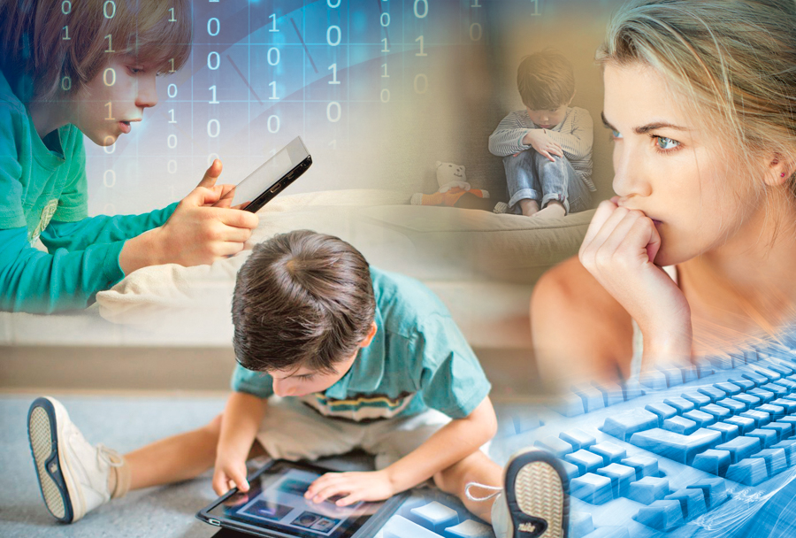
Чего не стоит делать:
Бороться физическими методами.
Заострять внимание на негативе и пугать игрока
последствиями для здоровья.
Жестко указывать на игровую зависимость — называть «игроманом», «ненормальным», говорить «тебя вылечат».
Силой вести ребенка к специалисту.
Критиковать друзей в сети.
Отгораживаться от ситуации и ждать, когда проблема решится сама.
Компьютер - не абсолютное зло, а инструмент. Он может быть полезен для ребенка, если родители обучат его правильно пользоваться им.

Slide 17
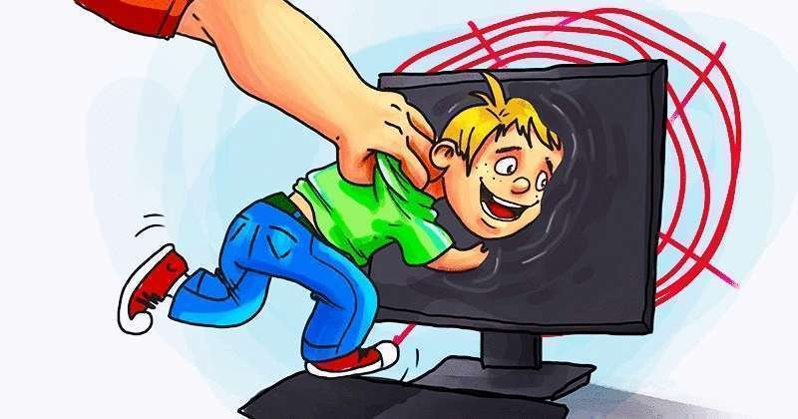
Этапы борьбы с компьютерной зависимостью:
1. Отказался от использования компьютера и гаджетов во время еды, семейных разговоров, выполнения уроков и т. д.
2. Выяснить, нет ли у ребенка проблем в общении, низкой самооценки или дефицита внимания со стороны взрослых.
3. Необходимо перевести интересы ребенка в реальную жизнь (обсудить с ребенком его интересы и найти в них пользу).
4. Не следует полностью запрещать общение в социальных сетях.
5. Ребенок берет пример со своих родителей, поэтому начинать нужно с себя. Следует проанализировать свое поведение.

